Slide 1
Официалната статистика в свят, преизпълнен с данни
Идеен проект за изготвяне на видеоклип
Отбор : А-ТЕАМ

Slide 2
Начало на клипчето
3. Появява се следният текст:
Какво е статистиката ?
Днес ние сме информирани, ежедневно се сблъскваме с огромно количество данни и статистика. Дори не бихме могли да си представим какво е да живеем без нея.
1.Появява се мисълта :
Всичко, което чуваме, е мнение. Не е факт. Всичко, което виждаме е гледна точка, не е истина.
Марк Аврелий
Дали това е броят на хората, които са без работа ?
Или с колко са се повишили цените на стоките в магазина? Или колко е замърсена водата в нашия район ?
Да, статистиката дава отговори на всички тези въпроси. Затова имаме нужда от нея.
2. Следва сцена с момиче, което върви по улицата вижда реклами по витрините,
подават му флаер.
Влиза в къщи сяда включва компютъра си, изважда смартфона от чантата си и започва да разглежда из него , докато чака да се зареди софтуера на компютъра. Замисля се .
Тя произхожда от латинската дума статус и означава състояние. За първи път думата статистика е употребена от немският учен Гофрид Ахенвал през 1748г. и затова той се смята за баща на статистиката.

Slide 3
Какво е статистиката ?
Статистиката е наука, която ни осигурява необходимата информация, за да имаме ясна представа за дадена област или явление, за да успеем посредством данните
да измислим нови решения и да подобрим съответното направление.
Човек по всяко време трябва да знае къде да търси необходимата му информация и да извлича подходящата част от нея.
Модерната статистика трябва да следва хората и да се интересува от техните предпочитания.
Например в днешно време много ценна и полезна е информацията, която се предоставя за качеството на въздуха и нивото на праховите частички. Но това не са просто цифри , а нещо жизнено необходимо.
Тя трябва да бъде използвана от компетентните лица, за да доведе до реални промени – по-чист въздух.
Съвременната статистика задължително трябва да бъде
безпристрастна и да следва интереса най-вече на хората.
Тя трябва коректно да отразява случващото се, за да не доведе до конфликт - политически, медиен или граждански.
2
3
.
4
1
На фон се появяват числа , данни, таблици

Slide 4
История на статистиката ?
Наченки на събиране на сведения се откриват още в развитите робовладелски държави- Вавилон, Египет, Китай, Гърция, Рим. Събирали са се сведения за мъжете годни да носят оръжие, за броя на робите, за размера на имотите. Такива наблюдения са извършвани 3000 г.пр.н.е. Най – висока степен на развитие в древноста, статистическата практика получава в Римската империя, където се полагат основите на периодичните статистически преброявания. За първи път в Римската държава се създава орган наречан цензор който отговаря за събирането на тези сведения.
При император Октавиан Август за първи път събраната информация се побликува в сборници.В периода на ранния феодализъм статистическата практика е в упадък, тя се съживява постепенно с развитието на занаятчийството, манифактурното производство и търговията.
През този период на много места в Европа, Англия, Франция, Италия, Испания, Русия, Германия, започва да се издават сборници и книги съдържащи сведения за правените наблюдения.
2
3
.
4
1
На фон се появяват числа , снимки от държавите,
транспорта, улиците, производството..

Slide 5
Дезинформираност или фалшиви новини?
Последиците от дезинформираността са страшно много. Когато хората са дезинформирани те спират да имат реални виждания за света и често го виждат през розови очила.
Благодарение на статистиката хората могат да научат точните данни за всяка една област/тема. Разбирайки ги често хората остават стъписани от тях , защото рядко отговарят с това което са предполагали.
Уеб сайтовете правят приходите си, като привличат хората да кликват върху връзки, за да видят повече страници, които след това показват повече реклами, за да направят уебсайта повече пари.
Връзка, специално създадена за привличане на кликвания - за да бъде неотразима за хората, които небрежно сърфират, се нарича „кликбайт“. Идентифицирането и противопоставянето на кликбайт е ценно умение за всеки потребител..
162
224
Дезинформираността е факт и в България. Масово младото поколение остава с грешна представа за случващото се именно поради това.
Дезинформи
раност
187
271
312
359
Фалшиви новини
Младите имат неограничен достъп до страшно много информация. Тази информация често е невярна и публикувана от съмнителни източници.
В днешно време става все по-трудно да се прецеди грешната от вярната информация/данни и това допълнително подхраннва дезинформираността сред хората..
.
Информацията се сменя на подходящ музикален фон.

Slide 6
Малко статистика- чистота на въздуха
По данни на НСИ

Slide 7
Още статистика
227
17k
288k

Slide 8
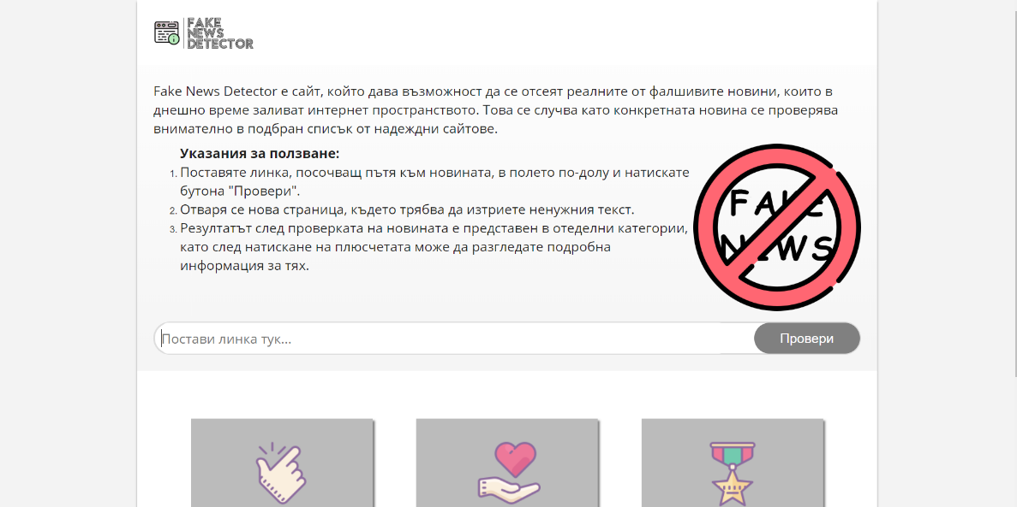
Как да открием фалшивите новини?
Разпространяващите фалшива или манипулативна информация сайтове често са анонимни
Типичен признак на фалшивата новина или информация е липсата на позоваване на източник.
Заглавията не дават представа за какво се говори в текста.
Целта е да предизвикат любопитството на потребителя и той да иска да отвори публикацията, като по този начин увеличава печалбата му.
128
214
Предлагаме ви да използвате интернет –приложението на нашия съученик Веселин Радев FN Detector. Проектът има за цел да помага на обикновения потребител в разграничаването на фалшивите от реалните новини. Интернет приложението работи на български език и няма аналог. Предназначен е за хора, които нямат време, знание или ресурси да проверят дали дадена статия е фалшива или не.
324
269
251
287
317
125
По време на текста се показва адреса на приложението и се демонстрира как работи.

Slide 9
Какви вреди нанасят фалшивите новини
Използването на технологични инструменти и техники, включително ботове, големи данни, тролинг, дълбоки фалшификати и други, дава възможност за разпространение на невярна, неточна или подвеждаща информация. Използването на технологии за въздействие става по-трудно забележимо.
Невъзможността за проследяване на източници допълнително позволява разпространението на политически реклами.
По време на представянето на инфорамицята на фон се сменят страници от фейсбук, туитър, инстаграм.
Настройват мисленето на честота, която позволява манипулации от най-различен характер и много често – с непредвидими последици.
На власт идват емоциите и личните предпочитания
Очертанията на реалния и измисления свят, построен върху фалшивите новини се размиват

Slide 10
Нашият утрешен свят, пълен с информация и предизвикателства
Ако едно общество не използва статистиката то трудно ще просъществува дълго.
Статистиката е необходима за абсолютно всичко, като започнем от най-малкото.
Ако едно общество няма статистика за своите печалби и загуби и само харчи то лесно би могло да "фалира". Същото се отнася и за хранителните продукти, водните ресурси и много други сфери в които има силна нужда от същестуване на статистиката в обществото.
Медийната и информационна грамотност е основен инструмент за справяне с дезинформацията и тя допринася за достъп до информация, свобода на изразяване, защита на неприкосновеността на личния живот, предотвратяване на насилствения екстремизъм, насърчаване на цифровата сигурност и борбата срещу речта на омразата и неравенството.
Сеулска декларация за медийна и информационна грамотност на ЮНЕСКО
На фон се показват нови технологии, 5 G мрежи, софтуер, данни, числа. Видеото ще се реализира чрез видеоматериал, заснет с камера и анимация.

